Slide 1
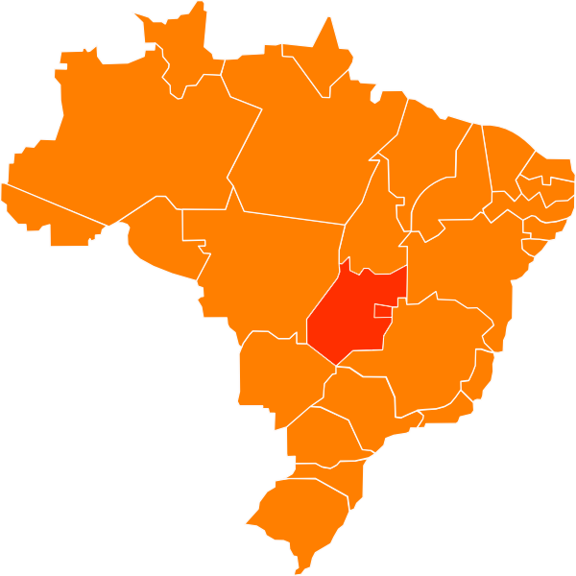
Pesquisa Quantitativa – Goiás
____________________________________________________
Account Manager: Murilo Hidalgo
(paranapesquisas@gmail.com / paranapesquisas@paranapesquisas.com.br)

Slide 2
M
etodologia

Slide 3
Metodologia
Apresentamos a seguir os resultados da pesquisa de opinião pública realizada no Estado da Goiás, com o objetivo de consulta à população sobre a avaliação da administração Federal e situação eleitoral para o Executivo Federal.
PROCEDIMENTOS UTILIZADOS NA REALIZAÇÃO DA PESQUISA:
O universo desta pesquisa abrange os eleitores do Estado de Goiás. Para a realização desta pesquisa foi utilizada uma amostra de 1.520 eleitores, sendo esta estratificada segundo sexo, faixa etária, grau de escolaridade, nível econômico e posição geográfica. O trabalho de levantamento de dados foi feito através de entrevistas pessoais com eleitores com 16 anos ou mais em 58 municípios durante os dias 05 a 10 de dezembro de 2017, sendo checadas simultaneamente à sua realização em 20,0% das entrevistas.
Para a seleção da amostra utilizou-se o método de amostragem estratificada proporcional conforme o mapeamento do Estado em 5 Mesorregiões homogêneas segundo o IBGE, a saber: Centro Goiano, Leste Goiano, Noroeste Goiano, Norte Goiano e Sul Goiano . Considerou-se esta divisão geográfica como primeira estratificação. Dentro de cada mesorregião, agruparam-se os municípios em grupos homogêneos, as microrregiões, procedendo-se à estratificação proporcional final da amostra. A Paraná Pesquisas encontra-se registrada no Conselho Regional de Estatística da 1ª, 2ª, 3ª, 4ª, 5ª, 6ª e 7ª Região sob o nº 3122/17.
Tal amostra representativa do Estado de Goiás atinge um grau de confiança de 95,0% para uma margem estimada de erro de aproximadamente 2,5% para os resultados gerais.

Slide 4
Situação Eleitoral
para o
Executivo Federal

Slide 5
Situação Eleitoral – Presidente (ESTIMULADA) - Cenário 1
 | Não sabe | Nenhum | Lula | Jair Bolsonaro | Marina Silva | Geraldo Alckmin | Joaquim Barbosa | Henrique Meirelles | Ciro Gomes | Alvaro Dias
Masculino | 3,8% | 10,7% | 26,6% | 32,2% | 5,7% | 5,4% | 6,5% | 4,1% | 2,5% | 2,5%
Feminino | 4,1% | 13,1% | 29,7% | 17,8% | 13,6% | 7,7% | 5,7% | 2,6% | 3,9% | 2,0%
De 16 a 24 anos | 3,7% | 9,8% | 24,7% | 38,0% | 10,7% | 4,1% | 4,8% | 0,8% | 1,6% | 1,7%
De 25 a 34 anos | 3,8% | 10,5% | 26,0% | 31,6% | 10,6% | 4,9% | 4,9% | 3,2% | 2,5% | 1,9%
De 35 a 44 anos | 3,8% | 12,8% | 26,3% | 24,2% | 10,8% | 6,7% | 6,8% | 3,0% | 4,0% | 1,6%
De 45 a 59 anos | 4,2% | 13,3% | 28,8% | 18,5% | 9,0% | 7,5% | 7,6% | 4,0% | 4,1% | 3,0%
60 anos ou mais | 4,1% | 13,0% | 36,3% | 11,5% | 7,6% | 9,9% | 5,8% | 5,3% | 3,5% | 2,9%
Ensino Fundamental | 4,6% | 9,9% | 39,0% | 13,8% | 9,6% | 8,5% | 5,2% | 4,4% | 3,7% | 1,3%
Ensino Médio | 3,7% | 14,1% | 23,9% | 30,2% | 10,7% | 5,2% | 4,6% | 2,2% | 3,0% | 2,4%
Ensino Superior | 3,1% | 11,9% | 15,6% | 35,3% | 8,6% | 5,5% | 10,5% | 3,2% | 2,7% | 3,6%
PEA | 4,5% | 10,9% | 26,3% | 28,0% | 9,1% | 5,8% | 6,3% | 3,9% | 3,2% | 2,0%
Não PEA | 2,6% | 14,3% | 32,6% | 17,3% | 11,4% | 8,3% | 5,6% | 2,0% | 3,1% | 2,7%
BASE: Eleitores do Estado de Goiás (1.520)
Se as eleições para Presidente do Brasil fossem hoje e os candidatos fossem esses, em quem o Sr(a) votaria?

Slide 6
Situação Eleitoral – Presidente (ESTIMULADA) - Cenário 2
 | Não sabe | Nenhum | Jair Bolsonaro | Marina Silva | Geraldo Alckmin | Joaquim Barbosa | Ciro Gomes | Henrique Meirelles | Fernando Haddad | Alvaro Dias
Masculino | 5,0% | 15,3% | 35,5% | 9,8% | 6,4% | 8,5% | 6,2% | 6,4% | 3,7% | 3,1%
Feminino | 5,8% | 19,5% | 20,6% | 21,2% | 9,9% | 6,0% | 6,0% | 4,0% | 4,5% | 2,5%
De 16 a 24 anos | 4,2% | 12,9% | 42,5% | 17,8% | 5,8% | 7,1% | 2,0% | 3,8% | 2,1% | 1,7%
De 25 a 34 anos | 5,5% | 17,0% | 35,3% | 16,2% | 7,1% | 5,2% | 4,5% | 4,0% | 2,5% | 2,6%
De 35 a 44 anos | 5,3% | 18,6% | 27,8% | 16,6% | 7,4% | 7,4% | 6,2% | 4,0% | 3,9% | 2,8%
De 45 a 59 anos | 6,0% | 19,1% | 20,1% | 15,7% | 8,3% | 8,3% | 7,7% | 5,9% | 5,5% | 3,3%
60 anos ou mais | 5,6% | 19,1% | 13,6% | 12,0% | 13,2% | 8,1% | 9,9% | 8,6% | 6,5% | 3,5%
Ensino Fundamental | 7,3% | 17,0% | 16,8% | 18,1% | 10,7% | 6,4% | 8,8% | 7,5% | 5,4% | 2,1%
Ensino Médio | 4,1% | 19,4% | 33,8% | 16,1% | 6,5% | 5,8% | 4,3% | 3,2% | 3,7% | 3,1%
Ensino Superior | 4,1% | 15,1% | 37,5% | 10,8% | 6,7% | 11,3% | 4,2% | 4,4% | 2,3% | 3,6%
PEA | 5,9% | 16,4% | 31,2% | 14,5% | 7,2% | 7,3% | 5,5% | 5,8% | 3,7% | 2,7%
Não PEA | 4,3% | 20,1% | 19,8% | 18,5% | 10,7% | 6,9% | 7,5% | 3,8% | 5,1% | 3,2%
BASE: Eleitores do Estado de Goiás (1.520)
Se as eleições para Presidente do Brasil fossem hoje e os candidatos AGORA fossem esses, em quem o Sr(a) votaria?

Slide 7
Avaliação
da
Administração Federal

Slide 8
Avaliação e Aprovação da administração do Presidente Michel Temer (ESTIMULADA)
5,8%
75,2%
BASE: Eleitores do Estado de Goiás (1.520)
Em sua opinião, a administração do Presidente Michel Temer está sendo ótima, boa, regular, ruim ou péssima?
De uma maneira geral, o Sr(a) diria que aprova ou desaprova a administração do Presidente Michel Temer até o momento?

Slide 9
Aprovação da administração do Presidente Michel Temer
 | Aprova | Desaprova | Não sabe/ não opinou
Masculino | 14,5% | 82,3% | 3,2%
Feminino | 9,6% | 86,6% | 3,8%
De 16 a 24 anos | 10,7% | 85,6% | 3,7%
De 25 a 34 anos | 10,5% | 86,6% | 2,8%
De 35 a 44 anos | 9,3% | 86,9% | 3,8%
De 45 a 59 anos | 12,0% | 84,5% | 3,5%
60 anos ou mais | 18,6% | 77,4% | 4,1%
Ensino Fundamental | 13,2% | 82,7% | 4,0%
Ensino Médio | 10,5% | 86,2% | 3,3%
Ensino Superior | 12,2% | 84,9% | 2,9%
PEA | 11,1% | 85,8% | 3,1%
Não PEA | 13,9% | 81,7% | 4,4%
BASE: Eleitores do Estado de Goiás (1.520)
De uma maneira geral, o Sr(a) diria que aprova ou desaprova a administração do Presidente Michel Temer até o momento?

Slide 10
Obrigado pela atenção!

